Slide 1
Сервис
Wordwall (стена слов)
Notes:
Оригинальные шаблоны для презентаций: https://presentation-creation.ru/powerpoint-templates.html
Бесплатно и без регистрации.

Slide 2
Wordwall
многофункциональный инструмент для создания как интерактивных, так и печатных материалов.
может быть использована для составления игр как по предметам естественно-научного цикла, так и для гуманитарных дисциплин.
Сервис имеет помимо прочих иностранных языков и русскоязычную версию.
Интерактивные упражнения воспроизводятся на любом устройстве, имеющем доступ в интернет: на компьютере, планшете, телефоне или интерактивной доске.
Печатные версии можно распечатать и использовать их в качестве самостоятельных учебных заданий.

Slide 3
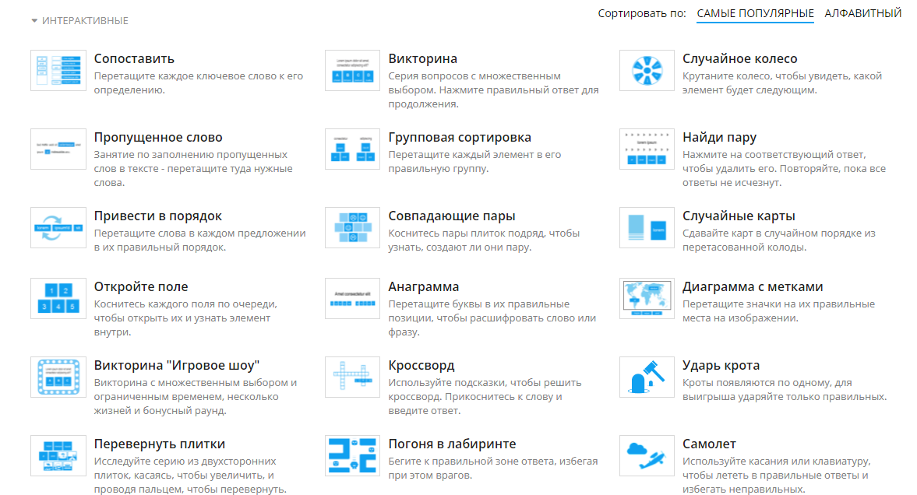
Шаблоны

Slide 4
Sboard
-виртуальная доска

Slide 5
SBoard — онлайн-доска, которая не предполагает текстовый и/или голосовой чат с учеником. На ней можно только писать, рисовать, вставлять изображения, текст или формулы.
Для работы с ней не требуется специального приложения, сервис доступен в браузере, а пользоваться ей можно с одинаковым удобством с компьютера, планшета или смартфона

Slide 6
возможности
1. Рукописный текст и рисунки
На доске можно писать/рисовать стилусом или мышью. Из инструментов для этого есть карандаш, пунктирный карандаш, маркер. Можно менять цвет и толщину линий.
2. Ввод текста
SBoard позволяет менять тип шрифта и его размер.
3. Ввод формул
Редактор формул довольно мощный, не требует специальных знаний, ввод осуществляется через виртуальную панель. Но можно вводить и кодом LaTex.
4. Изображения
Вставить изображения можно из буфера обмена или с устройства, на котором идёт работа.
5. Фигуры
Вы можете воспользоваться встроенными графическими примитивами — прямоугольником, кругом, треугольником или шестиугольником.
6. PDF
Доску можно выгрузить в PDF-файл с горизонтальной ориентацией страниц.
7. Совместная работа
Курсоры тех, кто работают с вами на доске, могут отображаться одновременно с вашим.

